Slide 1
Šolski sklad OŠ Rače
Osnovna šola Rače
Enota vrtca pri OŠ Rače

Slide 2
Namen šolskega sklada
financiranje dejavnosti, ki niso sestavina izobraževalnega programa, oziroma se ne financirajo iz javnih sredstev,
nakup nadstandardne opreme, zviševanje standarda pouka,
omogočiti vsem učencem enake možnosti izobraževanja (nakup potrebščin, sofinanciranje dejavnosti ipd.)

Slide 3
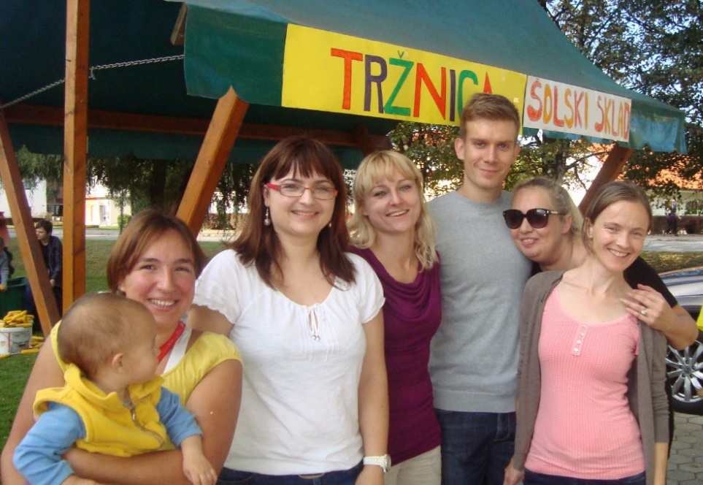
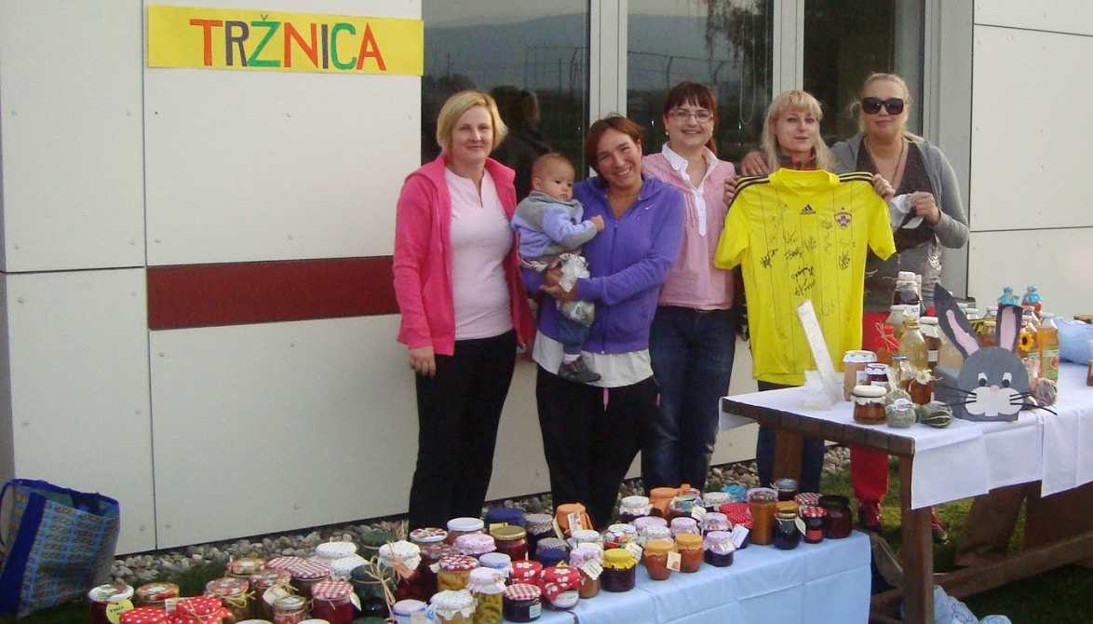
Predstavniki
Predstavniki staršev:
Marina Koren Dvoršak - predsednica
Barbara Bradač
Maja Semenič
Barbara Jurički
Predstavniki šole in vrtca:
Romana Zupančič
Aleš Požgan
Petra Ornik
solskiskladosrace@gmail.com

Slide 4
Program dela za šolo
sofinanciranje projekta Srečanje z dediščino – 1000 EUR
kulturni dan za učence od 1. do 9. razreda – 2580 EUR
astronomski dan z delavnicami – 570 EUR
sofinanciranje šolskega letopisa – 800 EUR
pomoč socialno šibkim – 1500 EUR
Skupaj – 6950 EUR
nerazporejena sredstva – 1535,34 EUR

Slide 5
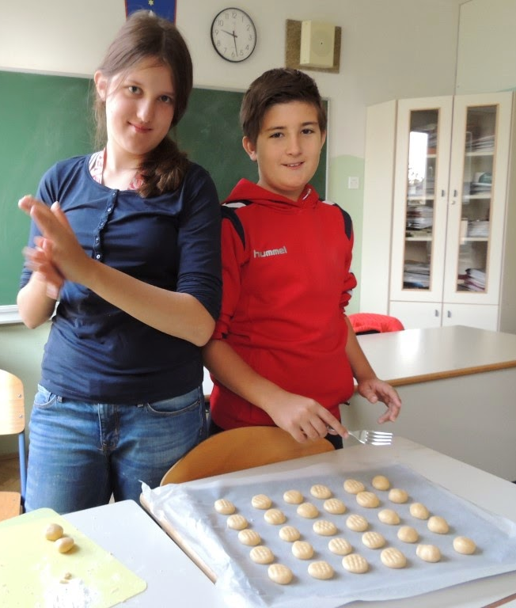
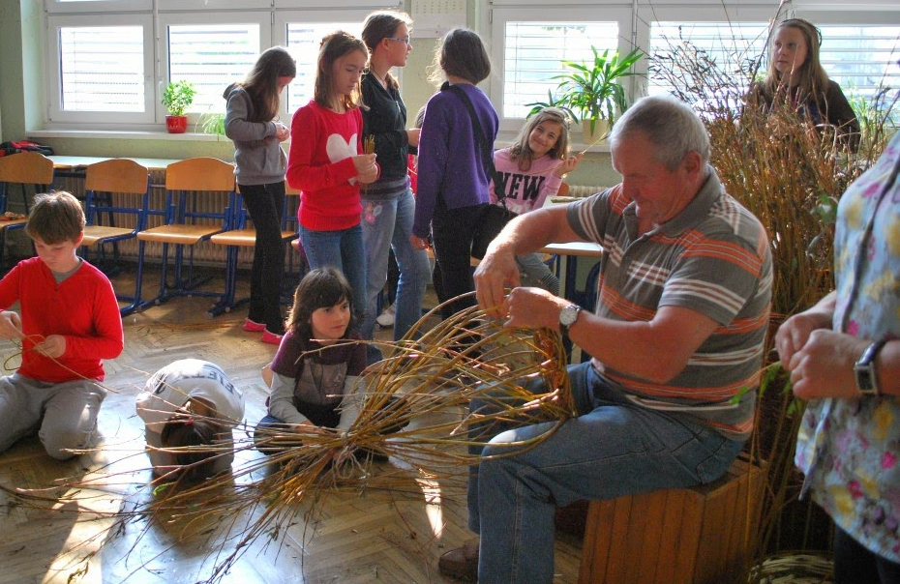
Srečanje z dediščino …
svečarstvo, pletarstvo, medičarstvo

Slide 6
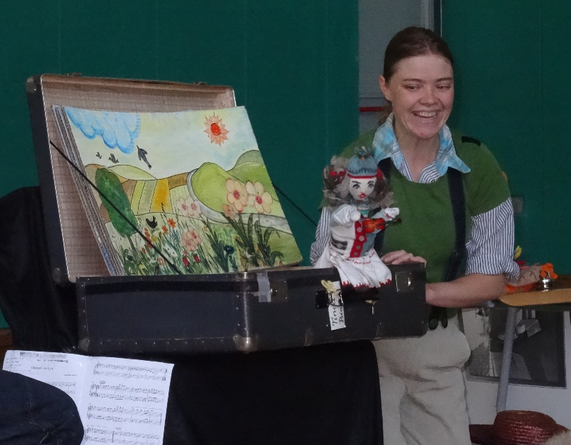
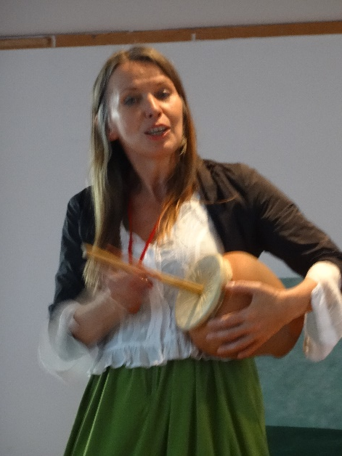
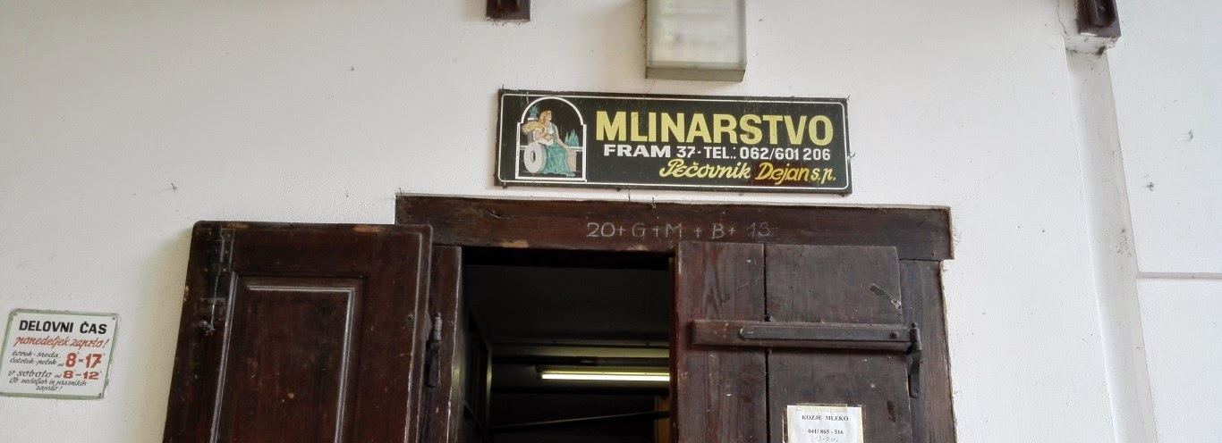
lončarstvo,
ljudska glasbila,
lutkovna predstava,
rože iz papirja,
obisk mlinarja

Slide 7
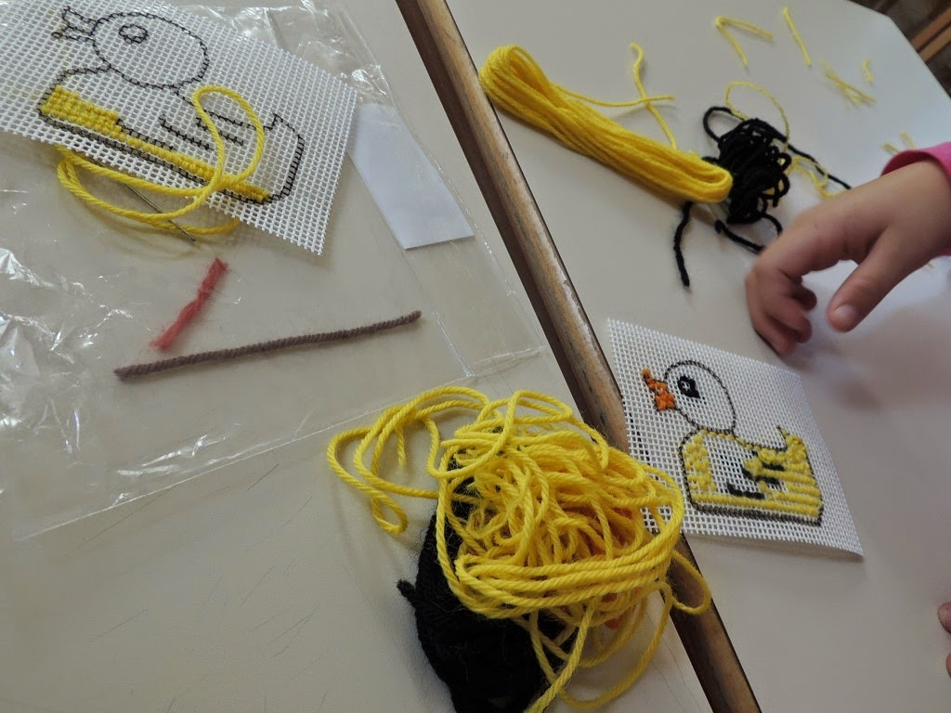
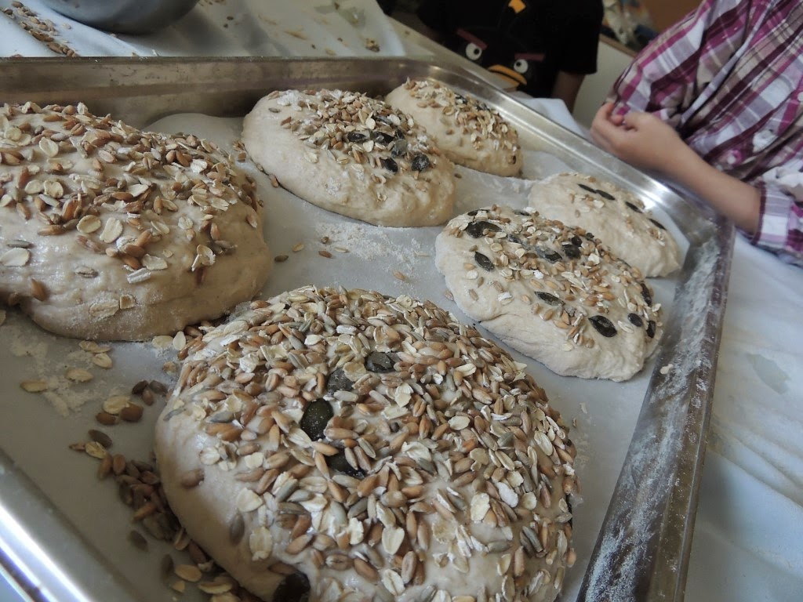
od žita do kruha, vezenje in šivanje,
ljudske pesmi, izdelava starih igrač …

Slide 8
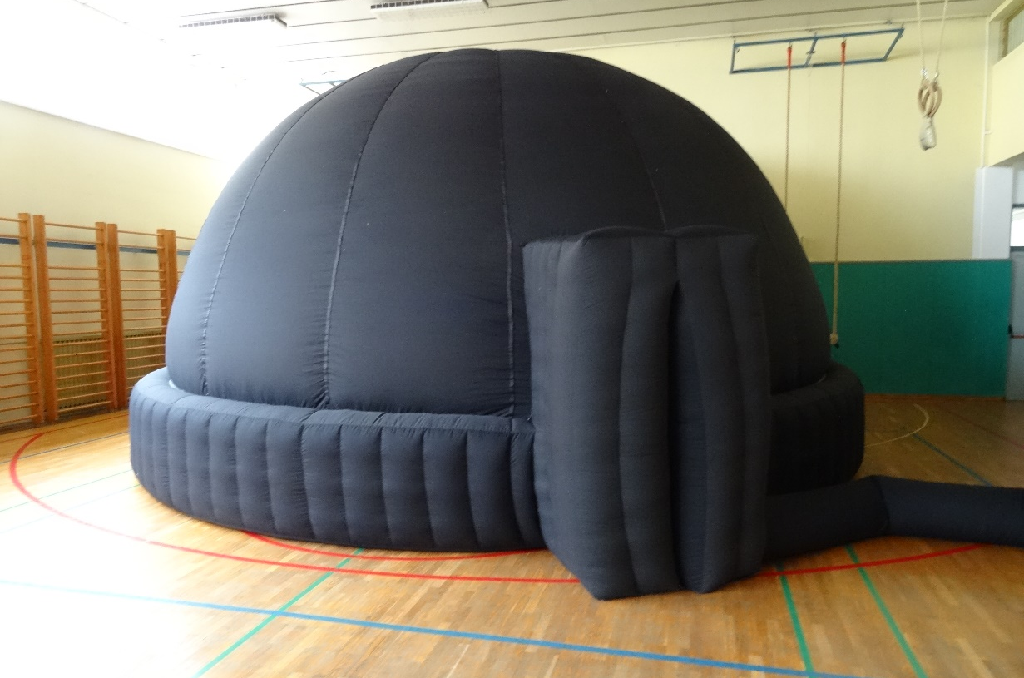
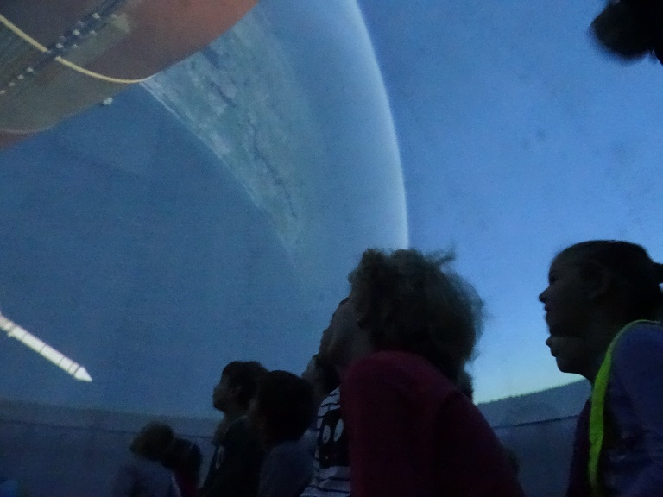
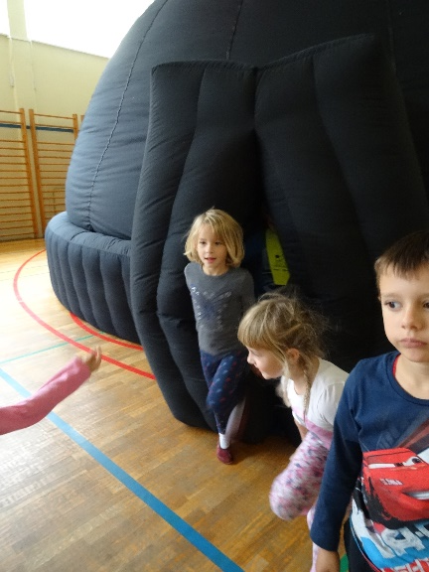
Astronomski dan celodnevni dogodek za otroke iz šole in vrtca

Slide 9
Program dela za vrtec
jezikovna kopel (Mehurčki in Kapljice) – 900 EUR
Pomahajmo v svet – 300 EUR
Veliki nemarni škornji – 120 EUR
šivalne urice, lutkovne predstave, pravljične ure – 380 EUR
sofinanciranje vrtčevskega letopisa – 500 EUR
pomoč socialno šibkim – 700 EUR
Skupaj – 2900 EUR
nerazporejena sredstva – 4173,44 EUR

Slide 10
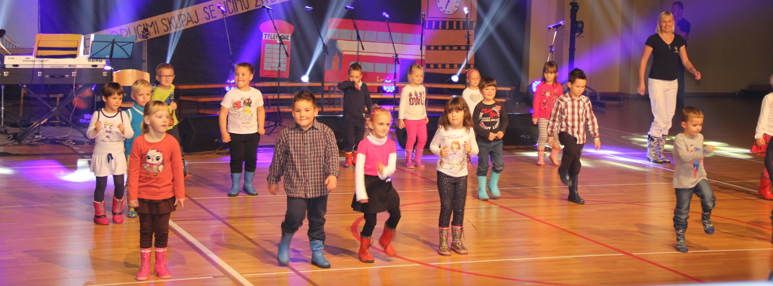
Veliki nemarni škornji …

Slide 11
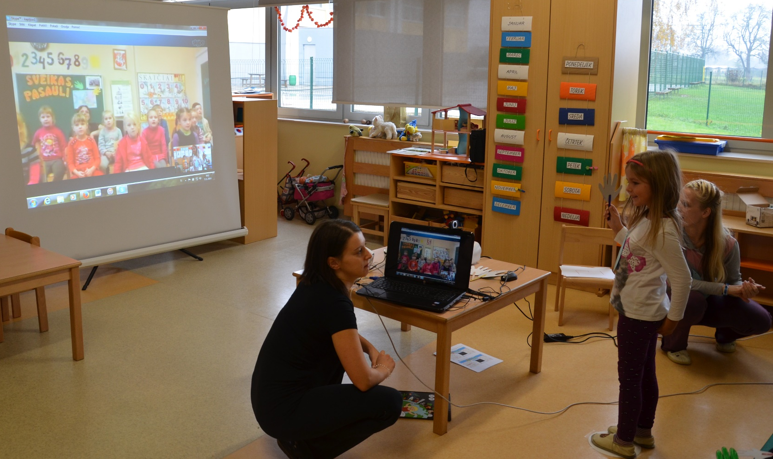
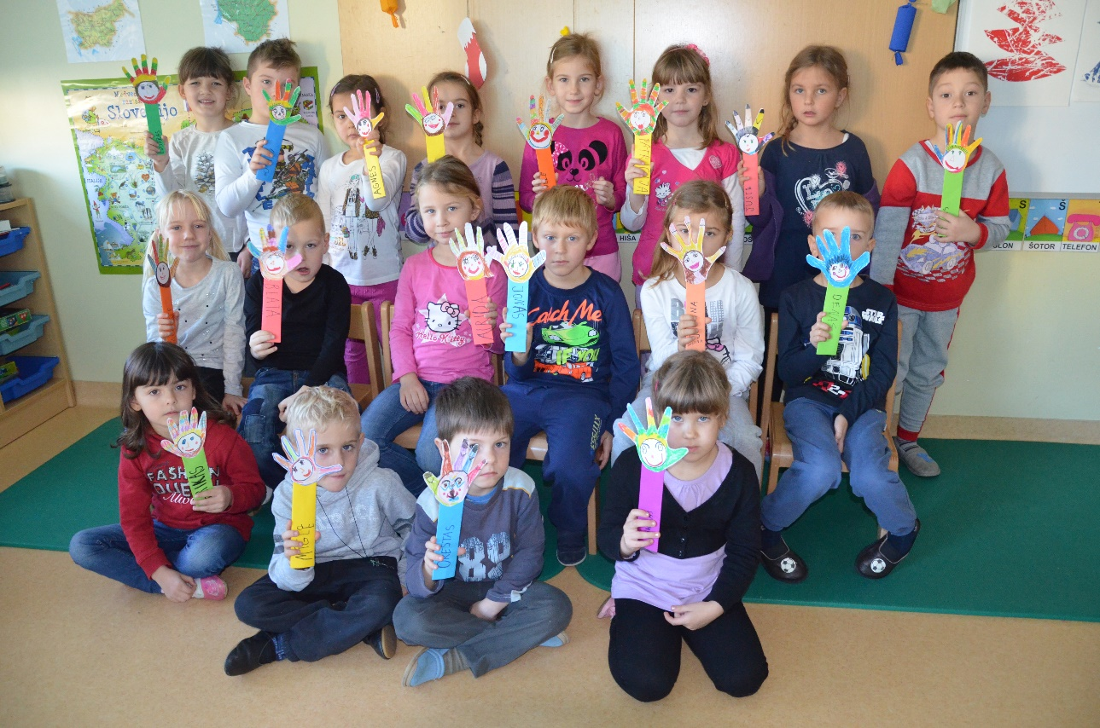
Say hello to the World …

Slide 12
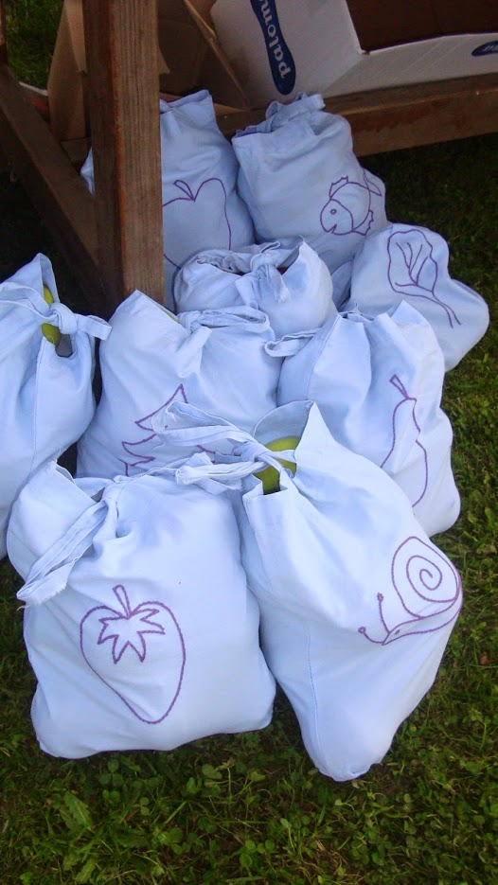
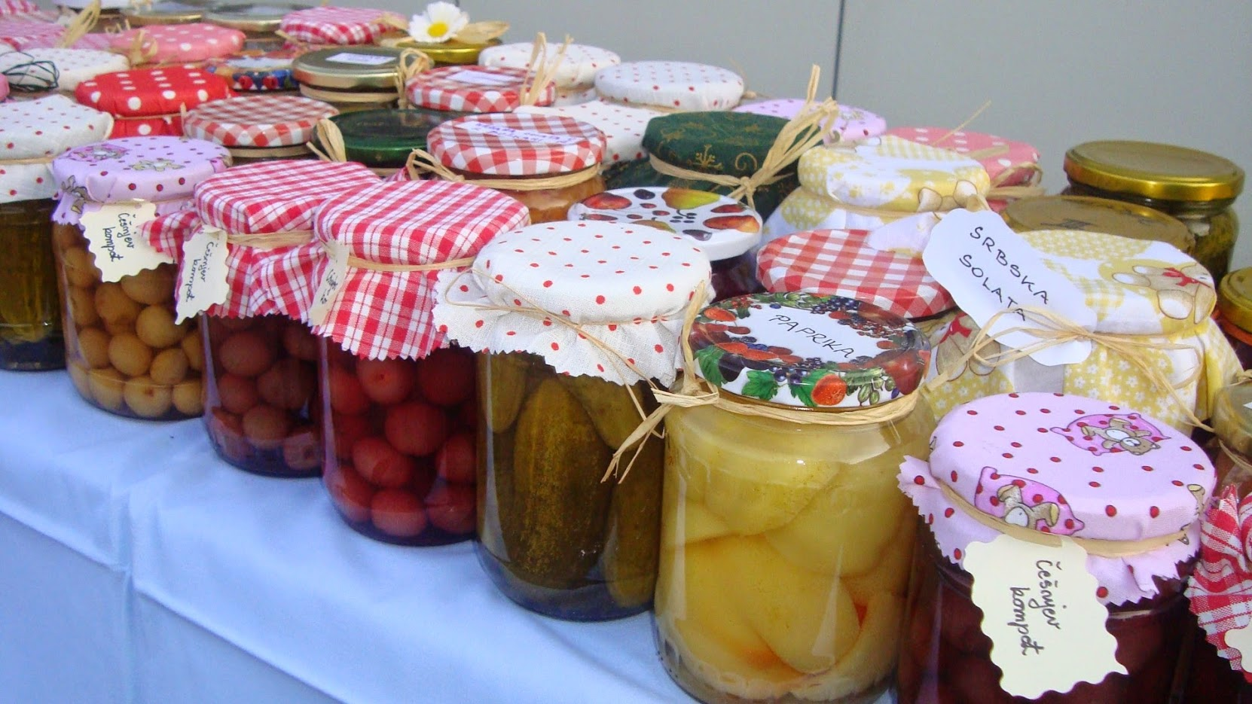
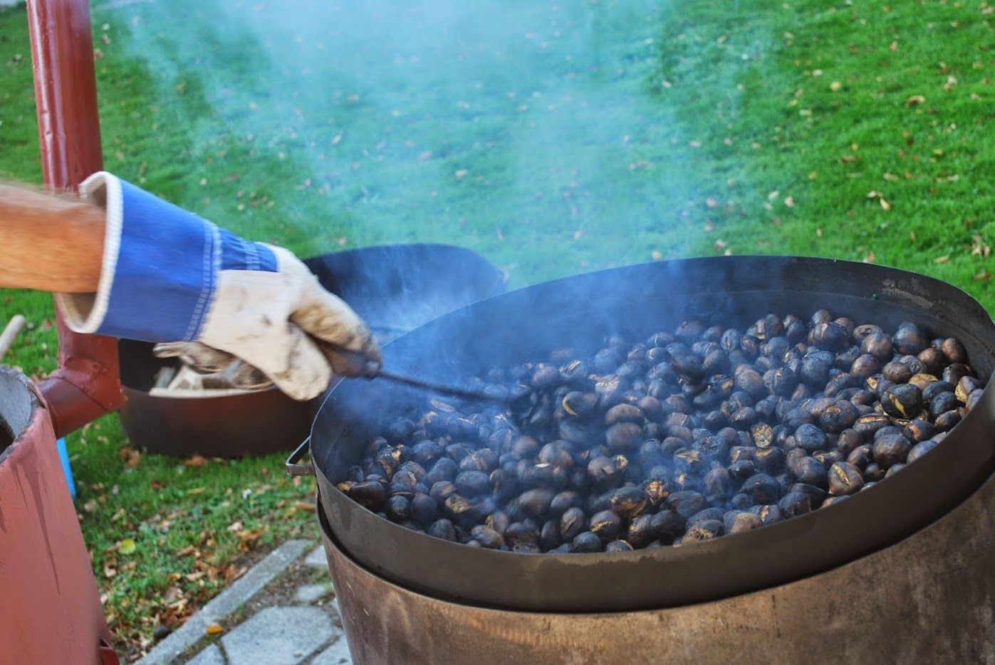
Zbiranje sredstev za šolski sklad
prispevki staršev, prispevki donatorjev,
kostanjev piknik, stand-up komedija,
srečelov ob koncu leta, dobrodelni piknik v maju 2015 …

Slide 13
Šolski sklad OŠ Rače
solskiskladosrace@gmail.com

